Slide 1
用例和用例图

Slide 2
用例定义
定义1: 用例是对一个角色(actor)使用系统的一项功能时所进行的交互过程的一个文字描述序列.
定义2: 用例是系统、子系统或类和外部角色交互的动作序列的说明, 包括可选的动作序列和会出现异常的动作序列.
用例是代表系统中各个项目相关人员之间就系统的行为所达成的契约, 软件开发过程是用例驱动的.

Slide 3
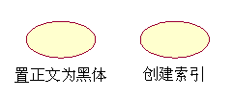
用例图形元素
UML中用例用椭圆表示, 使用动宾结构或主谓结构命名.
例: 字处理程序中, “置正文为黑体”和”创建索引”都可以是用例.
例: 在一个银行业务系统中可能有如右的用例
浏览账户余额
列出交易内容
划拨资金
……

Slide 4
用例需求分析的特点
使用用例进行需求分析的特点:
用例从使用系统的角度描述系统中的信息.
用例描述用户提出的一些可见需求, 对应一个具体的用户目标.
用例是对系统行为的描述, 属于UML的动态建模部分.
使用用例时注意的问题:
不要将所有的需求都以用例的形式表示出来.
用例只描述系统功能性方面的需求, 它只是全部需求的一部分.
本质上用例分析是功能分解技术, 但目前是OO开发的第一步.
用例是与实现无关的关于系统功能的描述.

Slide 5

角色
角色(actor)是指系统以外的、需要使用系统或与系统交互的事物, 包括: 人、设备、外部系统等. 其它译名有: 活动者、执行者、行动者等.
谁使用本系统的主要功能；
谁负责维护本系统，以保持系统的正常运行。
谁管理本系统的数据和执行日常支持工作。
谁对系统的处理结果感兴趣。
本系统的输入/输出数据从什么地方来
例：一个办公聊天工具系统中的角色
客户：
管理人员：
厂商：
Mail系统：

Slide 6
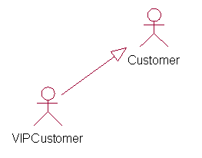
角色
由于Actor实际上是一个特殊类, 因此它们之间可以存在一定的关系,如：

Slide 7
脚本/场景
脚本(scenario)在UML中指贯穿用例的一条单一路径, 用来显示用例中的某种特殊情况.
其它译名: 情景、情节、剧本、事件流等
每个用例有一系列脚本, 包括一个主要脚本, 以及几个次要脚本. 相对于主要脚本, 次要脚本描述了执行路径中的异常或可选择的情况.
例：在“订货”用例中包括几个相关脚本：
订货顺利进行的脚本;
相关货源不足时的脚本;
购货者的信用卡被拒绝时的脚本;
……

Slide 8
用例之间的关系
用例与角色之间有关联(association)关系.
用例之间的关系有:
泛化(generalization)、
包含(include)、
扩展(extend)等.

Slide 9
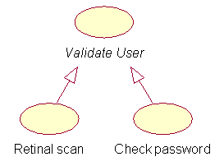
泛化关系
泛化关系代表一般与特殊的关系, 与继承类似.
在泛化关系中, 子用例继承了父用例的行为和含义, 子用例也可以增加新的行为和含义或覆盖父用例中的行为和含义.
右图的例子演示了泛化关系

Slide 10
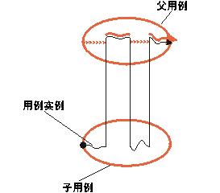
3.4.1 泛化关系

Slide 11
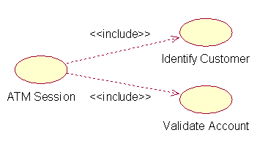
3.4.2 包含关系
包含关系是指一个用例(基本用例)的行为包含了另一个用例(包含用例)的行为.
包含关系是依赖关系的版型, 但其含义更多.
右图的例子演示了包含关系
注意: 箭头方向为基本用例到包含用例.

Slide 12
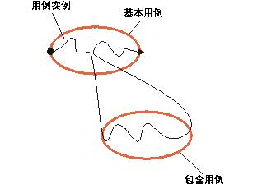
3.4.2 包含关系

Slide 13
3.4.3 扩展关系
扩展关系的基本含义与泛化关系类似, 但对扩展用例有更多限制, 即基本用例必须声明若干”扩展点”, 扩展用例只能在扩展点上增加行为和含义.
扩展关系是依赖关系版型.

Slide 14
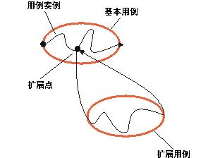
3.4.3 扩展关系

Slide 15
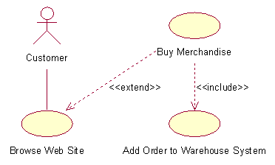
3.4.3 扩展关系
网上购物的部分用例
扩展用例
(扩展关系中)
基本用例
(包含关系中)
基本用例
(扩展关系中)
包含用例
(包含关系中)

Slide 16
3.4.4 几种关系的比较
扩展关系的基本用例是 完整的. 一个基本用例执行时, 可以执行或不执行扩展用例.
包含关系的基本用例可以不是完整的. 执行基本用例时, 一定会执行包含用例.
处理正常行为的变型且只是偶而描述时, 可以考虑只使用泛化关系.
需要重复处理两个或多个用例时, 可以考虑包含关系.
处理正常行为的变型且希望采用更多控制方式时, 可以在基本用例中设置扩展点, 使用扩展关系.

Slide 17
3.4.4 几种关系的比较
关系类型 | 说明 | 表示符号
关联 | actor与use case之间
泛化 | actor之间或use case之间
包含 | use case之间
扩展 | use case之间

Slide 18
用例图
用例图(use case diagram)是显示一组用例、角色以及它们之间的关系的图.
在UML中, 一个用例模型若干个用例图描述.

Slide 19
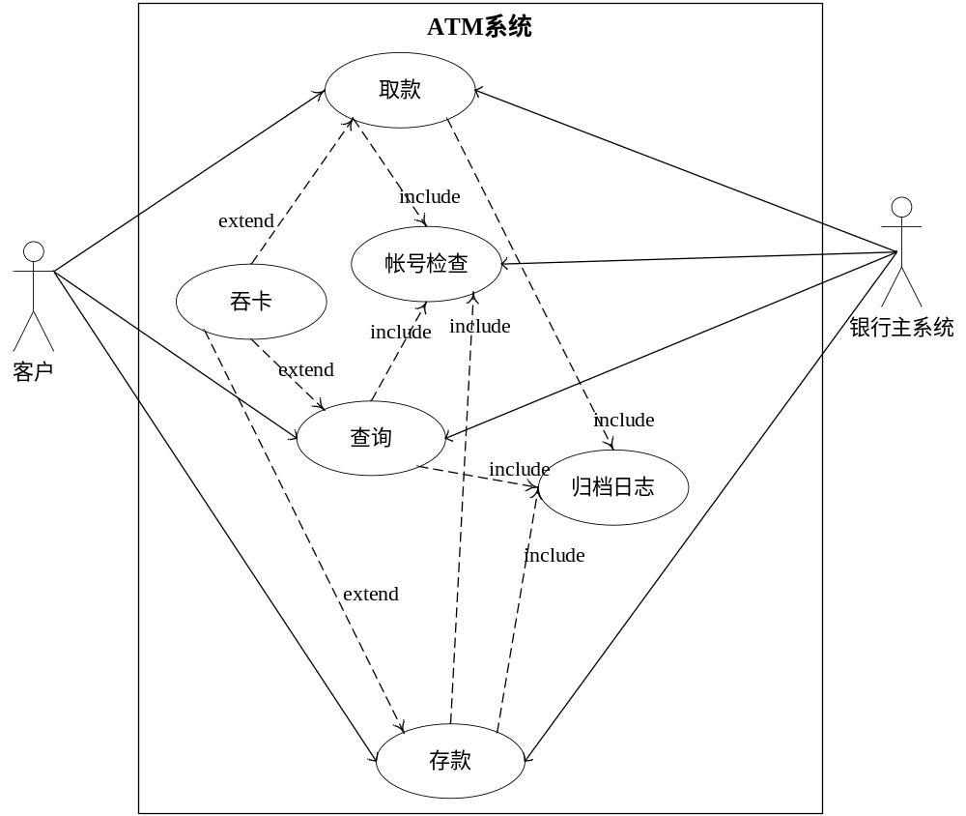
例: ATM用例图

Slide 20

3.6 用例的描述
用例描述是指对一个用例的功能进行的文字描述, 是角色与系统交互动作序列的说明.
用例描述才是用例的主要部分, 是后续的交互图分析和类图分析必不可少的部分.
用例采用自然语言描述角色与系统的交互行为,要易于理解. 其读者是开发人员、用户、项目经理、测试人员等.

Slide 21
用例的描述
用例描述一般包括的内容：
用例的目标
用例是怎么启动的，前置条件
角色与用例之间的消息如何传送
用例中除了主路径外, 其它路径是什么
用例结束后系统的状态,后置条件
其它需要描述的内容
描述用例时的原则是尽可能写得“充分”, 而不是形式化、完整或漂亮.

Slide 22
用例的描述
用例的描述格式
描述项 | 说明
用例名称 | 表明用户的意图或用例的
标识符[可选] | 惟一标识符, 便于引用该用例
用例描述 | 概述用例的几句话用途
角色 | 与此用例相关的角色
优先级 | 一个有序的排列, 1代表优先级最高
状态[可选] | 用例状态, 可以是: 进行中, 等待审查, 通过审查, 未通过审查
前置条件 | 一个条件列表, 这些条件必须在访问用例前得到满足
后置条件 | 一个状态列表,用例一旦执行后系统所处的状态
基本操作流程 | 描述用例中各项工作都顺利进行时用例的工作方式
可选操作流程 | 描述变异工作方式、出现异常或发生错误的情况下的路径

Slide 23
用例的描述
用例的描述格式(续表)
描述项 | 说明
被泛化的用例 | 此用例所泛化的用例列表
被包含的用例 | 此用例所包含的用例列表
被扩展的用例 | 此用例所扩展的用例列表
修改历史记录[可选] | 关于用例的修改时间、修改原因、修改人的详细信息
问题[可选] | 与此用例的开发有关的问题列表
决策[可选] | 关键决策的列表, 将这些决策信息记录下来以便维护时使用
频率[可选] | 角色访问此用例的频率, 如: 每日一次/每月一次等

Slide 24
用例的描述
描述用例时易出现的错误：
只描述系统的行为, 没有描述角色的行为
只描述角色的行为, 没有描述系统的行为
在用例描述中就设定了对用户界面的设计的要求（除非用户特意要求）
描述过于冗长

Slide 25
用例的描述
ATM系统“取款”用例的两个错误描述：
Use case: Withdraw cash
Actor: customer
主事件流：
储户插入ATM卡,并输入密码
储户按“取款”按钮,并输入取款数目
储户取走现金/ATM卡/收据
储户离开
Use case: Withdraw cash
Actor: customer
主事件流：
ATM系统获得ATM卡和密码
设置交易类型为“取款”
ATM系统获得取款金额
输出现金、收据和ATM卡
系统复位
只描述了actor的行为
只描述了System的行为

Slide 26
用例的描述
ATM系统“取款”用例的正确描述：
Use case: Withdraw cash
Actor: customer
主事件流：
储户通过读卡机插入ATM卡
ATM系统从卡上读取银行ID、账号、加密密码, 并通过主银行系统验证银行ID和账号
储户输入密码, ATM系统根据加密密码对输入密码进行验证
储户按 “取款”按钮, 并输入取款数目, 该数目应该为50元的倍数
ATM系统通知主银行系统, 传递账号和金额, 并接收返回的确认信息和账户余额
ATM系统输出现金、ATM卡和收据
ATM系统记录交易到日志文件

Slide 27
寻找用例的方法
用例分析的基本步骤：
找出系统外部的角色和外部系统, 确定系统边界和范围
确定每一个角色所期望的系统行为
把这些系统行为命名为用例
使用泛化、包含、扩展等关系处理系统行为的公共或变更部分
编制每一个用例的脚本
绘制用例图
区分主要事件流和异常事件流, 如果需要, 可以把异常事件流处理为单独的用例
细化用例图, 解决用例间重复与冲突的问题.

Slide 28
寻找用例的方法
发现用例的一般原则：
与用户交互
假设自己是角色, 与系统进行交互
确定用例和确定角色不能截然分开
Jacobson提供的一些原则:
角色的主要任务是什么?
角色需要了解系统的什么信息? 需要修改系统的什么信息?
角色是否需要把系统外部的变化通知系统?
角色是否希望系统把异常情况通知自己?

Slide 29
常见问题分析
(1) 用例的粒度问题
对于一个目标系统进行用例分析后得到的用例数目有多少比较合适?

Slide 30
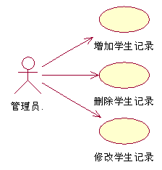

常见问题分析
(2) 用例的分解/合并
系统中相似的功能, 是合并为一个用例还是分解为几个用例?
方法1
一个用例/三个脚本
方法2 三个用例

Slide 31
实例分析：语音邮箱系统
目标：构建一个语音邮箱系统
问题描述：
语音邮箱系统中,可以为每个系统用户(邮箱主人)分配一个语音邮箱号码.
(呼叫者)进行留言时, 拨打语音邮箱系统的主号码, 在听到提示音”请输入邮箱号”后,输入要语音邮箱号,听到主人设定的问候语后,进行留言然后挂断电话.
邮箱主人拨打语音邮箱系统的主号码,在听到提示音”请输入邮箱号”后,输入要语音邮箱号,听到主人设定的问候语后, 输入密码+#进行邮箱管理. 此时系统提供三种服务:1.接收信息; 2.更改问候语; 3.更改密码.其中接收留言包括收听新留言、存储留言、删除留言等。

Slide 32
实例分析：语音邮箱系统
1. 找出actor和外部系统,确定系统边界.
角色：呼叫者、邮箱用户
2. 主要功能分析(角色期望的系统行为等)
(1). 呼叫者保留信息(留言).
(2). 邮箱用户管理信息: 收听/存储/删除.
(3). 邮箱用户更改问候语.
(4). 邮箱用户更改密码.

Slide 33
实例分析：语音邮箱系统
3. 初步找到的用例
呼叫者：保留信息
邮箱主人：接收信息、更改问候语、更改密码
4. 进一步寻找用例
邮箱主人：登录邮箱
呼叫者、邮箱主人：拨打邮箱号码
5. 分析用例之间的关系
本例较为简单,只使用“包含关系”即可.

Slide 34
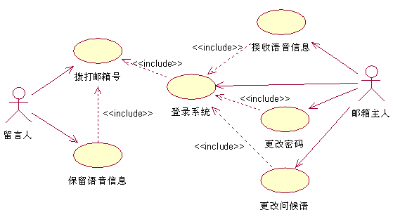
实例分析：语音邮箱系统
6. 绘制初步用例图

Slide 35
实例分析：语音邮箱系统
7. 编写每一个用例的脚本
8. 区分脚本中的主事流或异常情况事件流
9. 细化用例图,完成用例模型(略)

Slide 36
实例分析：语音邮箱系统----用例脚本
用例1: 拨打邮箱号
1. 呼叫者拨打语音邮件系统的主号码 .(用例1)
2. 语音邮件系统发出提示音：输入邮箱号码并加#号.
3. 呼叫者输入接收者的邮箱号.
4. 语音邮件系统发出问候语：已进入XX的邮箱,请留言.

Slide 37
实例分析：语音邮箱系统----用例脚本
用例2: 保留信息
1. 呼叫者完成邮箱号输入操作.
2. 呼叫者说出信息.
3. 呼叫者挂断电话.
4. 语音邮件系统将记录的信息存放在接收者的邮箱中.

Slide 38
实例分析：语音邮箱系统----用例脚本
用例3: 登录系统
1. 邮箱用户完成邮箱号输入操作.(用例1)
2. 邮箱用户键入密码并后跟#键.(默认号码与邮箱号相同)
3. 语音邮件系统播放邮箱菜单:
按1键接收信息.
按2键更改密码.
按3键更改问候语.

Slide 39
实例分析：语音邮箱系统----用例脚本
用例4: 接收信息
1. 邮箱用户完成登录操作.(用例3)
2. 邮箱用户选择 “接收信息”菜单选项.
3. 语音邮件系统播放信息菜单:
按1收听当前信息; 按2存储当前信息; 按3删除当前信息;
按4返回邮箱菜单.
4. 邮箱用户选择“收听当前信息”菜单选项.
5. 语音邮件系统播放当前新信息,若无新信息,播放当前已有信息.(注意: 只播放,不删除)
6. 语音邮件系统播放信息菜单.
7. 用户选择”删除当前信息”,则信息被永久删除.
8. 继续执行第3步.

Slide 40
实例分析：语音邮箱系统----用例脚本
用例4变体#1: 存储一条信息
1.1 以第6步作为开始.
1.2 用户选择“存储当前信息”.
1.3 当前信息从新信息队列中删除并添加到旧信息队列中.
1.4 继承执行第3步.

Slide 41
实例分析：语音邮箱系统----用例脚本
用例5: 更改问候语
1. 邮箱用户完成登录操作 .(用例3)
2. 邮箱用户选择“更改问候语”菜单选项.
3. 邮箱用户说出新的问候语.
4. 邮箱用户按下#键.
5. 邮件系统设置新的问候语.
用例5变体#1: 在确认前挂断电话
1.1 以第3步作为开始.
1.2 邮件用户挂断电话.
1.3 邮件系统保留旧的问候语.

Slide 42
实例分析：语音邮箱系统----用例脚本
用例6: 更改密码
1. 邮箱用户完成登录操作. (用例3)
2. 邮箱用户选择“更改密码”菜单选项.
3. 邮箱用户输入新的密码.
4. 邮箱用户按下#键.
5. 邮件系统设置新的密码.
用例6变体#1: 在确认前挂断电话
1.1 以第3步作为开始.
1.2 邮件用户挂断电话.
1.3 邮件系统保留旧的密码.

